Slide 2


VIỆN CÔNG NGHỆ THÔNG TIN VÀ TRUYỀN THÔNG
Quản lý và đánh giá công việc trong dự án
Sinh viên: Trương Anh Quốc
Giảng viên hướng dẫn: TS. Trịnh Tuấn Đạt
Hà Nội, tháng 07 năm 2021
Notes:
Kính thưa thầy Chủ tịch hội đồng và các thầy (cô) trong hội đồng, thưa toàn thể các bạn. Em là Trương Anh Quốc lớp CNTT2.02-K61. Hôm nay em xin trình bày đồ án tốt nghiệp của mình với tên đề tài là “Quản lý và đánh giá công việc trong dự án”. Sau đây em xin bắt đầu.

Slide 3
Mục lục
Giới thiệu đề tài
1
Công nghệ sử dụng
2
Thiết kế và xây dựng
3
Đóng góp nổi bật
4
Kết luận và hướng phát triển
5

Slide 4
GIỚI THIỆU ĐỀ TÀI

Slide 5
1. Giới thiệu đề tài
Khó khăn khi quản lý công việc dự án
Lập kế hoạch dự án
Đánh giá công việc và thành viên dự án
Yêu cầu thay đổi phát sinh trong dự án
Hiện trạng thực tế
Giới thiệu hệ thống DXClan

Slide 6
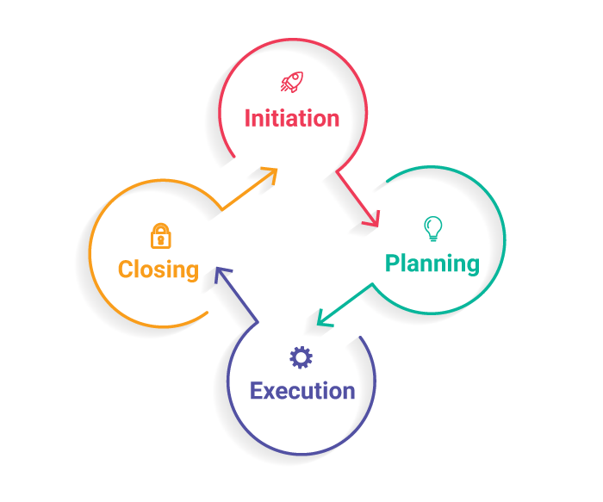

1. Giới thiệu đề tài – Khó khăn
Lập kế hoạch dự án
Lập kế hoạch là bước quan trọng và thiết yếu của mỗi dự án.
Lập kế hoạch dự án dựa vào kinh nghiệm của người quản lý dự án.
Notes:
- Lập kế hoạch là bước vô cùng quan trọng và thiết yếu của mỗi dự án. Nó giúp lường trước, hạn chế và quản lý rủi ro khi vận hành dự án.
- Tuy nhiên, việc lập kế hoạch dự án hiệu quả đều dựa vào kinh nghiệm của nhà quản lý. Người quản lý thâm niên hơn sẽ có những giải pháp và phương án để giảm thiểu nguồn lực mà vẫn đạt hiệu quả tối đa.

Slide 7

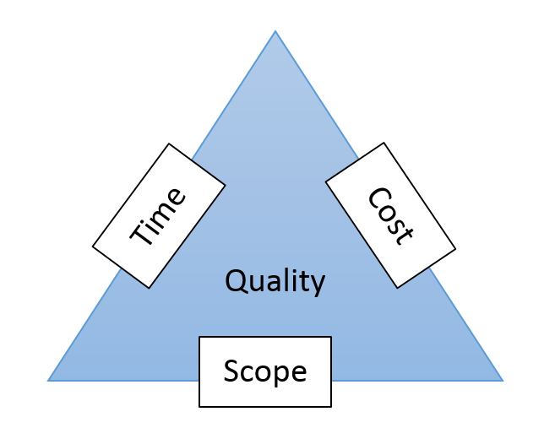
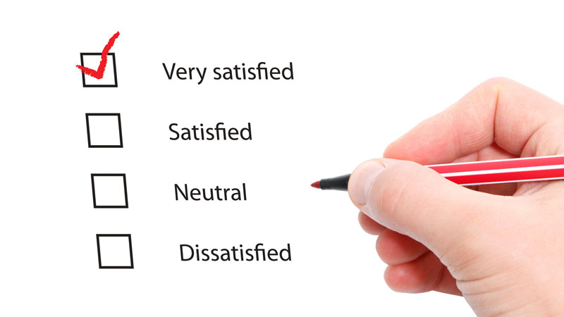
1. Giới thiệu đề tài – Khó khăn
Đánh giá công việc & thành viên dự án
Việc đánh giá quyết định chất lượng dự án.
Mô hình công thức đánh giá phức tạp do phụ thuộc nhiều yếu tố.
Đa phần đánh giá được thực hiện thủ công dựa trên phiếu khảo sát.
Notes:
Đánh giá là quan trọng bởi nó quyết định đến chất lượng của dự án, đồng thời là căn cứ để trả lương cho thành viên dự án và bàn giao kết quả với khách hàng.
Tuy nhiên, việc đưa ra mô hình và công thức cho các loại đánh giá trên khá phức tạp do phụ thuộc vào nhiều yếu tố như: tiến độ, chi phí, chất lượng công việc, chuyên cần, phân bố thời gian làm việc, v.v.
Các doanh nghiệp hiện tại thường đánh giá nhân viên qua các phiếu khảo sát cá nhân (surveys) hoặc tuỳ theo từng nhà quản trị mà đánh giá cho nhân viên. Điều đó khiến cho việc đánh giá không đồng nhất + mất nhiều thời gian do đánh giá bằng tay + chưa bao quát nhiều yếu tố định lượng mà dựa theo cảm tính

Slide 8

1. Giới thiệu – Khó khăn
Yêu cầu thay đổi phát sinh trong dự án
Các yêu cầu thay đổi cần được lưu trữ và có thể truy vết được.
Các yêu cầu thay đổi nên có yếu tố định lượng.
Notes:
Dự án sau khi lập kế hoạch, khi đi vào triển khai luôn luôn sẽ có đổi mới (change-requests).
Việc lưu vết và truy vết change requests là 1 yếu tố quan trọng bởi dự án có bất kì thay đổi gì đều cần ghi lại, để sau này làm bằng chứng (evidence) khi nói chuyện với khách hàng hoặc ngay với team trong dự án.
Bên cạnh đó, change request ấy sẽ tác động như thế nào tới các thông số của dự án cũng là 1 câu hỏi mà nhà quản trị cần quan tâm. Nếu change-request ấy không có tham số định lượng của trạng thái trước-sau khi phê duyệt thì nhà quản trị phải dựa hoàn toàn vào kinh nghiệm của bản thân khi xem xét phê duyệt hoặc từ chối change-request

Slide 9




1. Giới thiệu đề tài – Hiện trạng thực tế
Chú thích:
Đã có
Chưa tối ưu
Chưa có
Chức năng | Zoho | Base Wework | ĐATN
Tạo danh sách công việc từ file excel
Tự động đề xuất phương án thoả hiệp trong lập kế hoạch
Báo cáo thống kê theo yếu tố thời gian, chi phí
Đánh giá công việc & đánh giá thành viên thực hiện công việc
Quản lý yêu cầu thay đổi phát sinh trong dự án

Slide 10





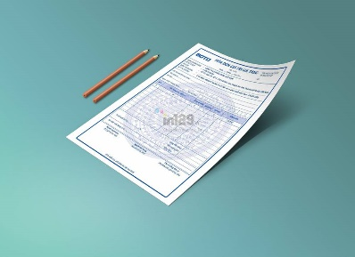
1. Giới thiệu đề tài - Hệ thống DXClan
Quản lý nhân sự
Quản lý công việc
Thống kê báo cáo
DXClan
Quản lý kho
Quản lý kế hoạch sản xuất
Quản lý đơn hàng
Notes:
Sản phẩm hệ thống “Không gian làm việc số” của công ty thực tập tốt nghiệp của thầy hướng dẫn của em.
ĐATN gắn với phân hệ QLCV, cụ thể là QLCV theo dự án

Slide 11
CÔNG NGHỆ SỬ DỤNG

Slide 12






2. Công nghệ sử dụng
Frontend
Backend
Database

Slide 13
THIẾT KẾ VÀ XÂY DỰNG

Slide 14
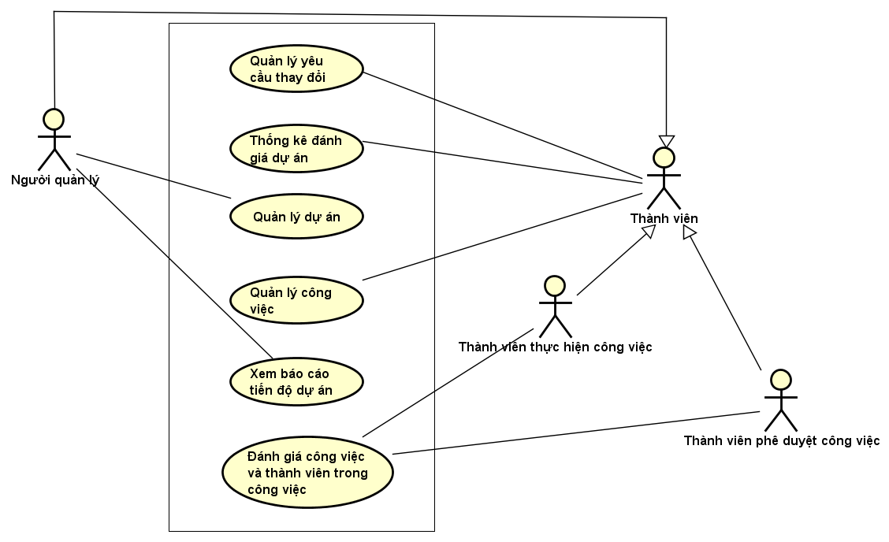
3. Thiết kế và xây dựng
Biểu đồ Usecase tổng quan
4 tác nhân chính:
Người quản lý
Thành viên dự án
Thành viên thực hiện công việc
Thành viên phê duyệt
6 usecase tổng quan:
Quản lý dự án
Quản lý công việc
Đánh giá công việc & thành viên
Báo cáo tiến độ dự án
Thống kê đánh giá dự án
Quản lý yêu cầu thay đổi
Số lượng usecase phân rã: 30

Slide 15
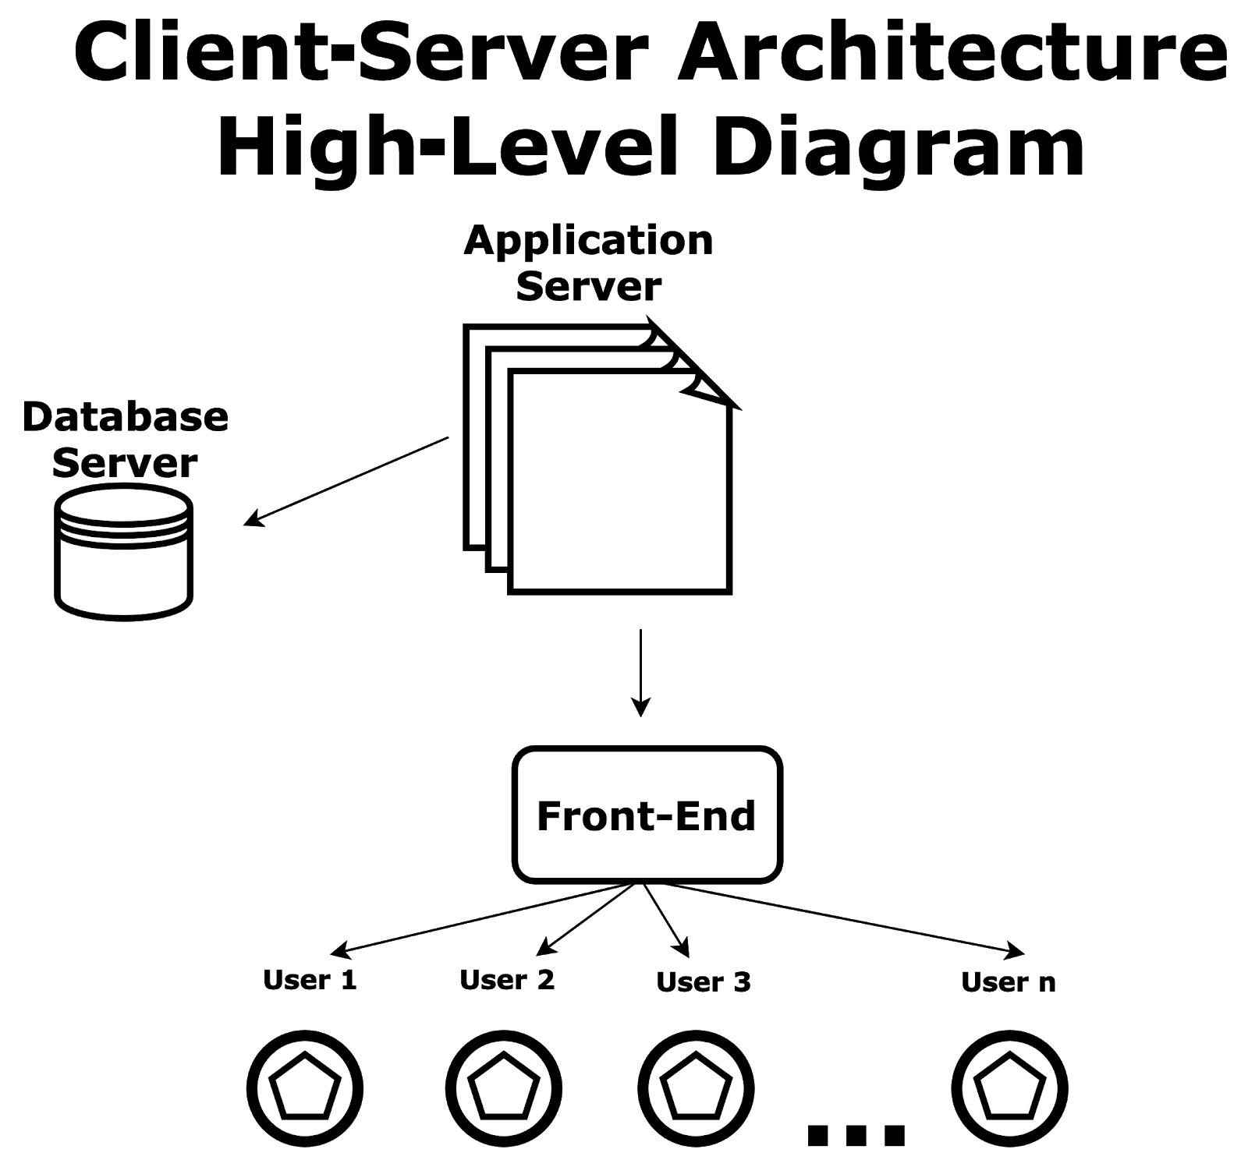
3. Thiết kế và xây dựng
Kiến trúc hệ thống tổng quan – Mô hình client-server
Notes:
Frontend sẽ gọi API đến Backend server
Backend sẽ tác động đến Database, xử lí dữ liệu rồi trả về Frontend

Slide 16
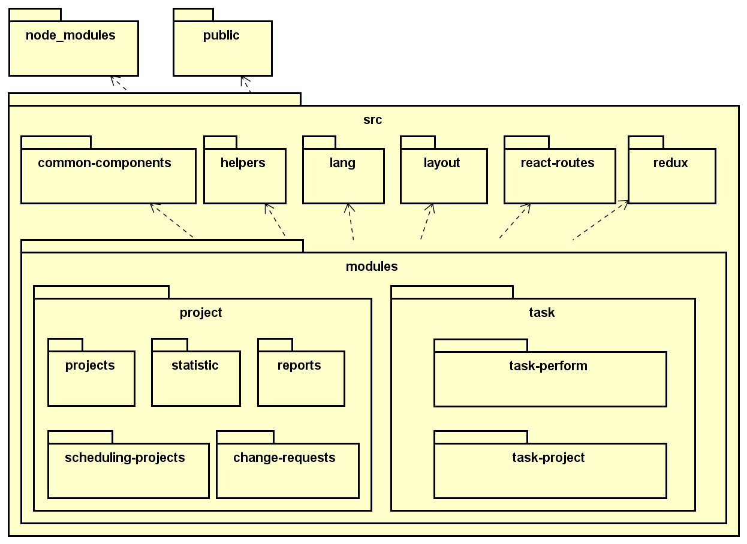
3. Thiết kế và xây dựng
Kiến trúc hệ thống tổng quan – Client
Notes:
Các component kia là dùng chung của toàn hệ thống
ĐATN của em bao gồm 2 folder lớn là project và task

Slide 17
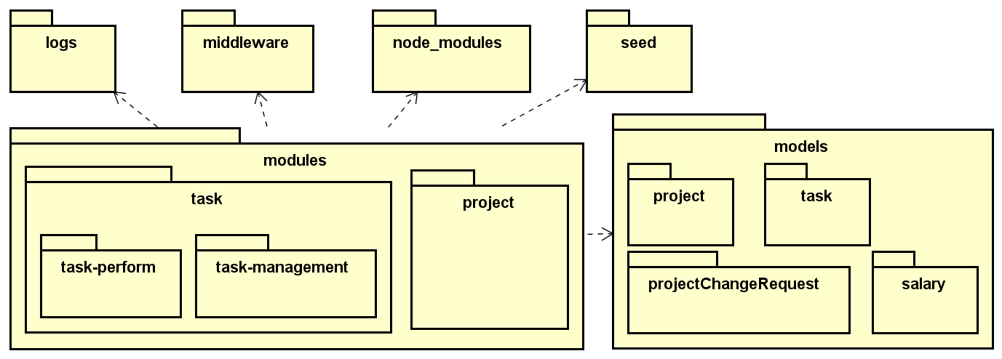
3. Thiết kế và xây dựng
Kiến trúc hệ thống tổng quan – Server
Notes:
Các component kia là dùng chung của toàn hệ thống
ĐATN của em bao gồm 2 folder lớn là modules và models
Modules bao gồm các function xử lý liên quan đến task và project
Models bao gồm các bảng Collections liên quan đến project, task, projectChangeRequest, salary

Slide 18
3. Thiết kế và xây dựng
Thống kê kết quả xây dựng
Thông tin | Thống kê
Số giao diện | 30 giao diện
Cơ sở dữ liệu | 06 collections
Số file trong mã nguồn | 88 files
Dung lượng mã nguồn | 1,94 MB
Thời gian xây dựng | 05 tháng

Slide 19
ĐÓNG GÓP NỔI BẬT

Slide 20
4. Đóng góp nổi bật
Tự động tối ưu lập kế hoạch dự án.
Mô hình đánh giá công việc & thành viên dự án.
Yêu cầu thay đổi phát sinh trong dự án.

Slide 21
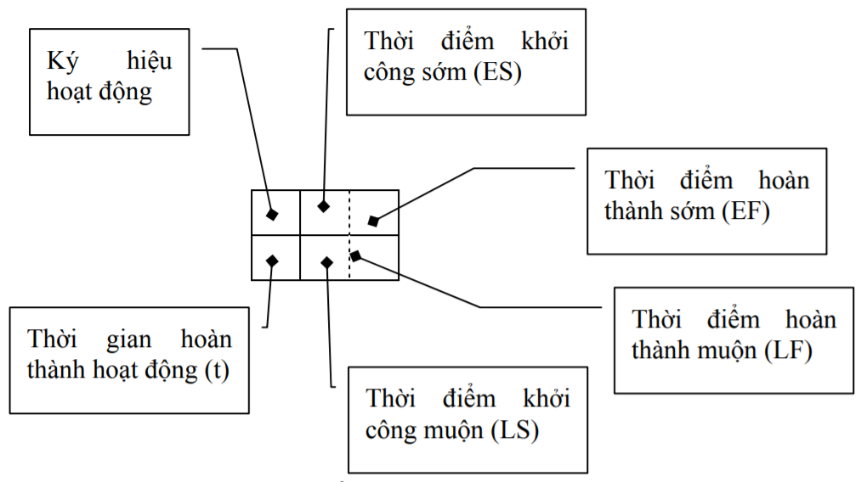
4.1. Tự động tối ưu lập kế hoạch dự án
1. Biểu đồ CPM - Khái niệm
CPM – Critical Path Method.
Là danh sách công việc dự án tạo nên đồ thị dạng lưới – biểu đồ CPM.
Cấu trúc 1 nút (node) trong đồ thị:
Notes:
Thời điểm khởi công sớm là thời điểm sớm nhất mà công việc có thể bắt đầu
Thời điểm hoàn thành sớm là thời điểm sớm nhất mà công việc có thể kết thúc
Thời điểm khởi công muộn là thời điểm muộn nhất mà công việc có thể bắt đầu
Thời điểm hoàn thành muộn là thời điểm muộn nhất mà công việc có thể kết thúc

Slide 22
4.1. Tự động tối ưu lập kế hoạch dự án
1. Biểu đồ CPM – Điền thông số node
Bảng danh sách công việc của dự án “Bảo dưỡng 2 cỗ máy”
Công việc | Mô tả | Hoạt động tiền nhiệm | Thời gian kỳ vọng (ngày)
A | Kiểm tra máy I | - | 7
B | Điều chỉnh máy I | A | 3
C | Kiểm tra máy II | - | 6
D | Điều chỉnh máy II | C | 3
E | Hệ thống kiểm tra | B, D | 2
Notes:
Bao gồm 5 công việc
Mỗi công việc có hoặc ko có hoạt động tiền nhiệm
Mỗi công việc có thời gian kì vọng – thời gian ước lượng hoàn thành

Slide 23
4.1. Tự động tối ưu lập kế hoạch dự án
1. Biểu đồ CPM – Điền thông số node
Bước 1: Lập biểu đồ CPM trạng thái ban đầu
A
7
B
3
Start
E
2
Finish
C
6
D
3

Slide 24
4.1. Tự động tối ưu lập kế hoạch dự án
1. Biểu đồ CPM – Điền thông số node
Bước 2: Tính ES và EF (Start → Finish)
EF_{j} = ES_{j} + t_{j}
ES_{j} = Max {EF_{i}} với mọi j > i
ES₀ = 0
0
7
7
10
A
7
B
3
10
12
Start
E
2
Finish
0
6
6
9
C
6
D
3

Slide 25
4.1. Tự động tối ưu lập kế hoạch dự án
1. Biểu đồ CPM – Điền thông số node
Bước 3: Tính LS và LF (Finish → Start)
LF_{max} = EF_{max}
LS_{j} = LF_{j} - t_{j}
LF_{j} = Min {LS_{i}} với mọi j < i
0
7
7
10
A
7
B
3
0
7
7
10
10
12
Start
E
2
Finish
10
12
0
6
6
9
C
6
D
3
1
7
7
10

Slide 26
4.1. Tự động tối ưu lập kế hoạch dự án
1. Biểu đồ CPM – Điền thông số node
Bước 4: Tính thời gian dự trữ của công việc
S_{j} = LS_{j} – ES_{j} = LF_{j} – EF_{j}
S = 0
S = 0
0
7
7
10
A
7
B
3
0
7
7
10
S = 0
10
12
Start
E
2
Finish
S = 1
S = 1
10
12
0
6
6
9
C
6
D
3
1
7
7
10

Slide 27
4.1. Tự động tối ưu lập kế hoạch dự án
2. Đường găng trong dự án
Danh sách công việc có thời gian dự trữ bằng 0
Là đường xuyên mạng đi từ Start đến Finish.
Cho thấy thời gian tối thiểu để hoàn thiện dự án.
S = 0
S = 0
0
7
7
10
A
7
B
3
0
7
7
10
S = 0
10
12
Start
E
2
Finish
S = 1
S = 1
10
12
0
6
6
9
C
6
D
3
1
7
7
10

Slide 28
4.1. Tự động tối ưu lập kế hoạch dự án
3. Bài toán đặt ra
S = 0
S = 0
0
7
7
10
A
7
B
3
0
7
7
10
S = 0
10
12
Start
E
2
Finish
S = 1
S = 1
10
12
0
6
6
9
C
6
D
3
1
7
7
10
Thời gian tối thiểu hoàn thành dự án là 12 ngày.
Người quản lý muốn thực hiện dự án trong 10 ngày.
➔ Có cách nào giảm thời gian không?

Slide 29
4.1. Tự động tối ưu lập kế hoạch dự án
4. Phương pháp giải – các tham số
Phương pháp cost-time tradeoff (thoả hiệp chi phí – thời gian)
Đầu vào:
Thời gian ước lượng thông thường cho công việc i theo dự kiến: t_{i}
Thời gian ước lượng tối thiểu cho công việc i theo dự kiến: t’_{i}
Chi phí ước lượng thông thường cho công việc i theo dự kiến: C_{i}
Chi phí ước lượng tối đa cho công việc i theo dự kiến: C’_{i}
Mức rút giảm thời gian tối đa của công việc i theo dự kiến: M_{i} = t_{i} – t’_{i}
Chi phí thoả hiệp theo thời gian của công việc i: K_{i} = (C’_{i} – C_{i}) / M_{i}
Đầu ra: Danh sách các công việc cần giảm thời gian

Slide 30
4.1. Tự động tối ưu lập kế hoạch dự án
4. Phương pháp giải – thuật toán rút ra
Bước 1: Tìm công việc găng có K_{i} thấp nhất ➔ Giảm 1 đơn vị.
Bước 2: Tính lại mạng CPM.
Bước 3: Nếu thời gian dự kiến hoàn thành không thoả mãn.
Còn công việc thoả hiệp ➔ Quay lại bước 1.
Hết công việc thoả hiệp ➔ Kết thúc thuật toán + Báo lỗi.
Bước 4: Nếu thời gian dự kiến hoàn thành thoả mãn ➔ Kết thúc thuật toán + In kết quả.

Slide 31
4.1. Tự động tối ưu lập kế hoạch dự án
4. Phương pháp giải – các bước thực hiện (P1)
Công việc | Thời gian (ngày) |  | Tổng chi phí ($) |  | M_{i} | K_{i}
 | Bình thường | Tối thiểu | Bình thường | Tối đa
A | 7 | 4 | 500 | 800 | 3 | 100
B | 3 | 2 | 200 | 350 | 1 | 150
C | 6 | 4 | 500 | 900 | 2 | 200
D | 3 | 1 | 200 | 500 | 2 | 150
E | 2 | 1 | 300 | 550 | 1 | 250
Đường găng là A-B-E.
Bước 1: Rút ngắn công việc A (giảm 1 ngày, tăng 100$)
Bước 2: Tính lại mạng CPM.
Notes:
Thời gian Binh thường + Tối thiểu người dùng tự nhập
Tổng chi phí Bình thường + Tối đa người dùng tự nhập
Mi và Ki có thể tự tính toán được
Các dòng tô màu là thuộc đường găng
Trong đó A là công việc có Ki nhỏ nhất nên chọn công việc A

Slide 32
4.1. Tự động tối ưu lập kế hoạch dự án
4. Phương pháp giải – các bước thực hiện (P2)
S = 0
S = 0
0
6
6
9
A
6 | 0 | 6
B
3 | 6 | 9
S = 0
9
11
Start
E
2
Finish
S = 0
S = 0
9
11
0
6
6
9
C
6
D
3
0
6
6
9
➔ Thời gian hoàn thành dự án tối thiểu là 11 ngày. Chưa thoả mãn yêu cầu.

Slide 33
4.1. Tự động tối ưu lập kế hoạch dự án
4. Phương pháp giải – các bước thực hiện (P3)
Công việc | Thời gian (ngày) |  | Tổng chi phí ($) |  | M_{i} | K_{i}
 | Bình thường | Tối thiểu | Bình thường | Tối đa
A | 6 | 4 | 600 | 800 | 2 | 100
B | 3 | 2 | 200 | 350 | 1 | 150
C | 6 | 4 | 500 | 900 | 2 | 200
D | 3 | 1 | 200 | 500 | 2 | 150
E | 2 | 1 | 300 | 550 | 1 | 250
Đường găng là A-B-E hoặc C-D-E.
Bước 3: Rút ngắn công việc A (giảm 1 ngày, tăng 100$)
Bước 4: Tính lại mạng CPM.

Slide 34
4.1. Tự động tối ưu lập kế hoạch dự án
4. Phương pháp giải – các bước thực hiện (P4)
S = 1
S = 1
0
5
5
8
A
5
B
3
1
6
6
9
S = 0
9
11
Start
E
2
Finish
S = 0
S = 0
9
11
0
6
6
9
C
6
D
3
0
6
6
9
➔ Thời gian hoàn thành dự án tối thiểu là 11 ngày. Chưa thoả mãn yêu cầu.

Slide 35
4.1. Tự động tối ưu lập kế hoạch dự án
4. Phương pháp giải – các bước thực hiện (P5)
Công việc | Thời gian (ngày) |  | Tổng chi phí ($) |  | M_{i} | K_{i}
 | Bình thường | Tối thiểu | Bình thường | Tối đa
A | 5 | 4 | 700 | 800 | 1 | 100
B | 3 | 2 | 200 | 350 | 1 | 150
C | 6 | 4 | 500 | 900 | 2 | 200
D | 3 | 1 | 200 | 500 | 2 | 150
E | 2 | 1 | 300 | 550 | 1 | 250
Đường găng là C-D-E.
Bước 5: Rút ngắn công việc D (giảm 1 ngày, tăng 150$)
Bước 6: Tính lại mạng CPM.

Slide 36
4.1. Tự động tối ưu lập kế hoạch dự án
4. Phương pháp giải – các bước thực hiện (P6)
S = 0
S = 0
0
5
5
8
A
5
B
3
0
5
5
8
S = 0
8
10
Start
E
2
Finish
S = 0
S = 0
8
10
0
6
6
8
C
6
D
2
0
6
6
8
➔ Thời gian hoàn thành dự án tối thiểu là 10 ngày. Thoả mãn yêu cầu.
➔ Giảm thời gian dự kiến công việc A đi 2 ngày, giảm thời gian dự kiến công việc D đi 1 ngày, chi phí tăng thêm 350$.

Slide 37
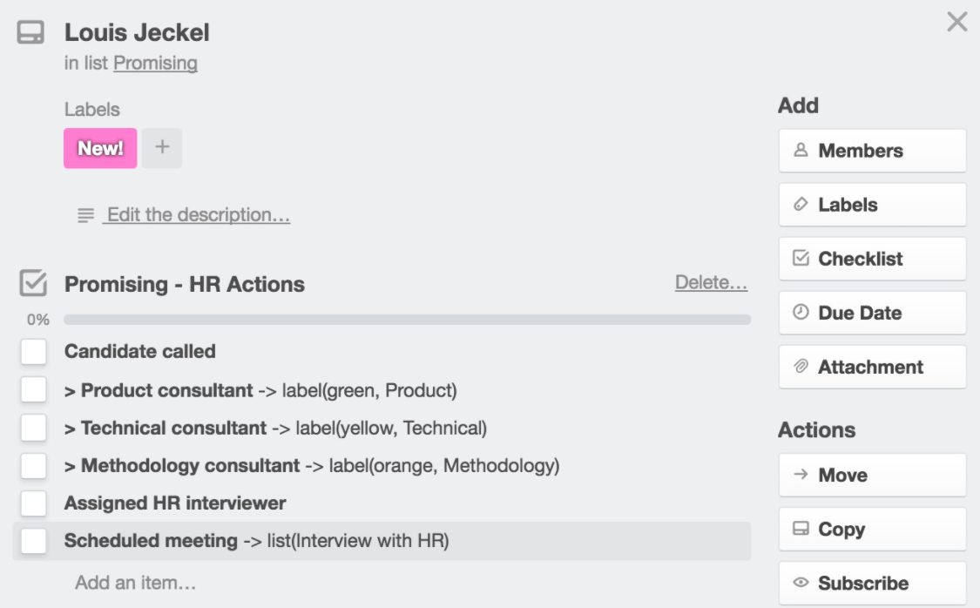
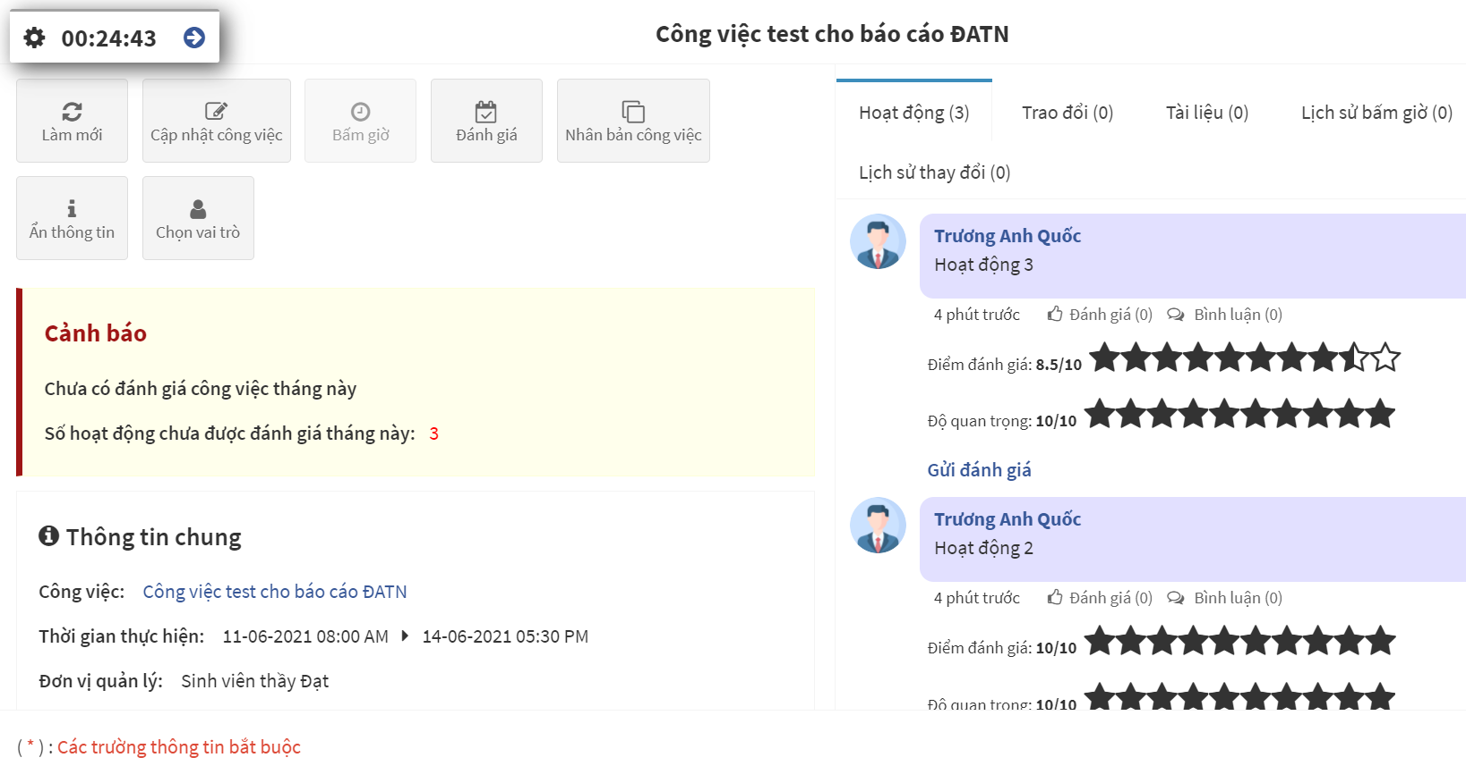
4.2. Mô hình đánh giá công việc & thành viên dự án
1. Khái niệm “hoạt động trong công việc”
1 công việc có các checklist để kiểm tra tiến độ và các thành viên dễ nắm được tình hình công việc.
Trong DXClan, checklist được đinh nghĩa là các “hoạt động”.

Slide 38
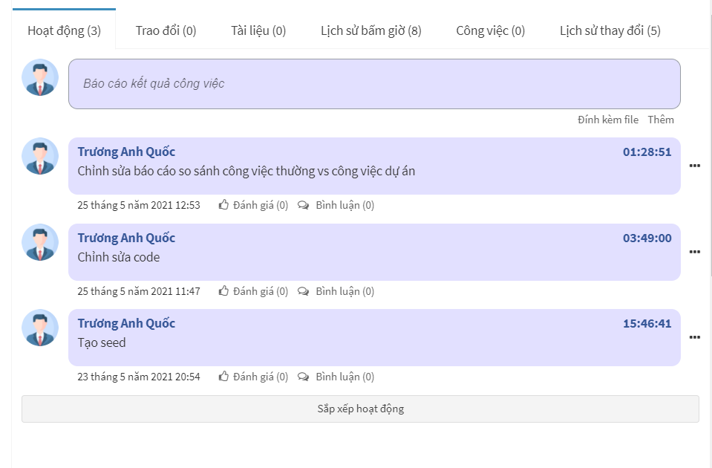
4.2. Mô hình đánh giá công việc & thành viên dự án
2. Khái niệm “bấm giờ trong công việc”
Là thời gian các thành viên dùng cho việc thực hiện công việc.
Trong DXClan, thời gian bấm giờ được gán cho “hoạt động công việc”.
Có 2 loại bấm giờ trong DXClan:
Tắt bằng tay
Ghi nhật ký

Slide 39
4.2. Mô hình đánh giá công việc & thành viên dự án
Đánh giá công việc dự án
TaskPoint = TaskQualityPoint * w_{quality} + TaskTimePoint * w_{time} + TaskCostPoint * w_{cost}
TaskQualityPoint (yếu tố chất lượng) = (∑ (r_{i} * i_{i}) / ∑ i_{i})
r_{i} – điểm đánh giá hoạt động i của công việc hiện tại
i_{i} – độ quan trọng hoạt động i của công việc hiện tại
w_{quality} – trọng số chất lượng (mặc định là 1/3)
w_{time} – trọng số tiến độ (mặc định là 1/3)
w_{cost} - trọng số chi phí (mặc định là 1/3)
TaskCostPoint (yếu tố chi phí) - xác định thông qua CPI (chỉ số hiệu suất chi phí)
CPI = (p * ct_{est}) / ct_{act}
p – tiến độ công việc
ct_{est} – tổng chi phí ước lượng cho công việc
ct_{act} – tổng chi phí thực cho công việc (người dùng sẽ nhập vào)
Từ CPI quy đổi ra điểm số:
CPI < 0.5 → TaskCostPoint = 0
0.5 <= CPI < 0.75 → TaskCostPoint = 40
0.75 <= CPI < 1 → TaskCostPoint = 60
1 <= CPI < 1.25 → TaskCostPoint = 80
1.25 <= CPI < 1.5 → TaskCostPoint = 90
1.5 <= CPI → TaskCostPoint = 100
TaskTimePoint (yếu tố tiến độ) - xác định thông qua SPI (chỉ số hiệu suất tiến độ)
SPI = p / (d_{used} / d_{est})
p – tiến độ công việc
d_{used} – thời gian thực tế từ lúc bắt đầu công việc đến hiện tại
d_{est} – thời gian ước lượng cho công việc
Từ SPI quy đổi ra điểm số:
SPI < 0.5 → TaskTimePoint = 0
0.5 <= SPI < 0.75 → TaskTimePoint = 40
0.75 <= SPI < 1 → TaskTimePoint = 60
1 <= SPI < 1.25 → TaskTimePoint = 80
1.25 <= SPI < 1.5 → TaskTimePoint = 90
1.5 <= SPI → TaskTimePoint = 100

Slide 40
4.2. Mô hình đánh giá công việc & thành viên dự án
Đánh giá thành viên thực hiện 1 công việc dự án
MemberPoint = MemberTimePoint * w_{time} + MemberQualityPoint * w_{quality} + MemberTimeDistributionPoint * w_{distribution} + MemberCostPoint * w_{cost}
w_{quality} – trọng số chất lượng (mặc định là 0.25)
w_{time} – trọng số tiến độ (mặc định là 0.25)
w_{cost} - trọng số chi phí (mặc định là 0.25)
w_{distribution} - trọng số phân bố thời gian hợp lý(mặc định là 0.25)
MemberTimeDistributionPoint (yếu tố phân bố thời gian hợp lý)
Khái niệm “Bấm giờ hợp lệ”:
Bấm giờ loại “tắt bằng tay”
Bấm giờ trong khoảng thời gian từ 8h đến 20h trong 1 ngày
Công thức: [ ∑ (m_{i} / 100) ] * 100
m_{i} – điểm cho bấm giờ đang xét (hợp lệ = 100/100, không hợp lệ = 80/100)
MemberCostPoint (yếu tố chi phí) - xác định qua CPI (chỉ số hiệu suất chi phí)
CPI = (p * cm_{est}) / cm_{act}
p – tiến độ công việc
cm_{est} = ct_{est} * w_{member} – tổng chi phí ước lượng cho thành viên hoàn thành công việc (với w_{member} = 0.8 nếu là thành viên thực hiện, w_{member} = 0.2 nếu là thành viên phê duyệt, và ct_{est} là tổng chi phí ước lượng cho công việc)
cm_{act} – tổng chi phí thực cho thành viên hoàn thành công việc (người dùng sẽ nhập vào)
Từ CPI quy đổi ra điểm số: Tương tự như bên TaskCostPoint.
MemberTimePoint (yếu tố tiến độ) = TaskTimePoint
MemberQualityPoint (yếu tố chất lượng) = TaskQualityPoint

Slide 41
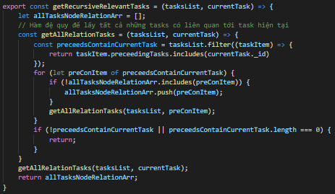
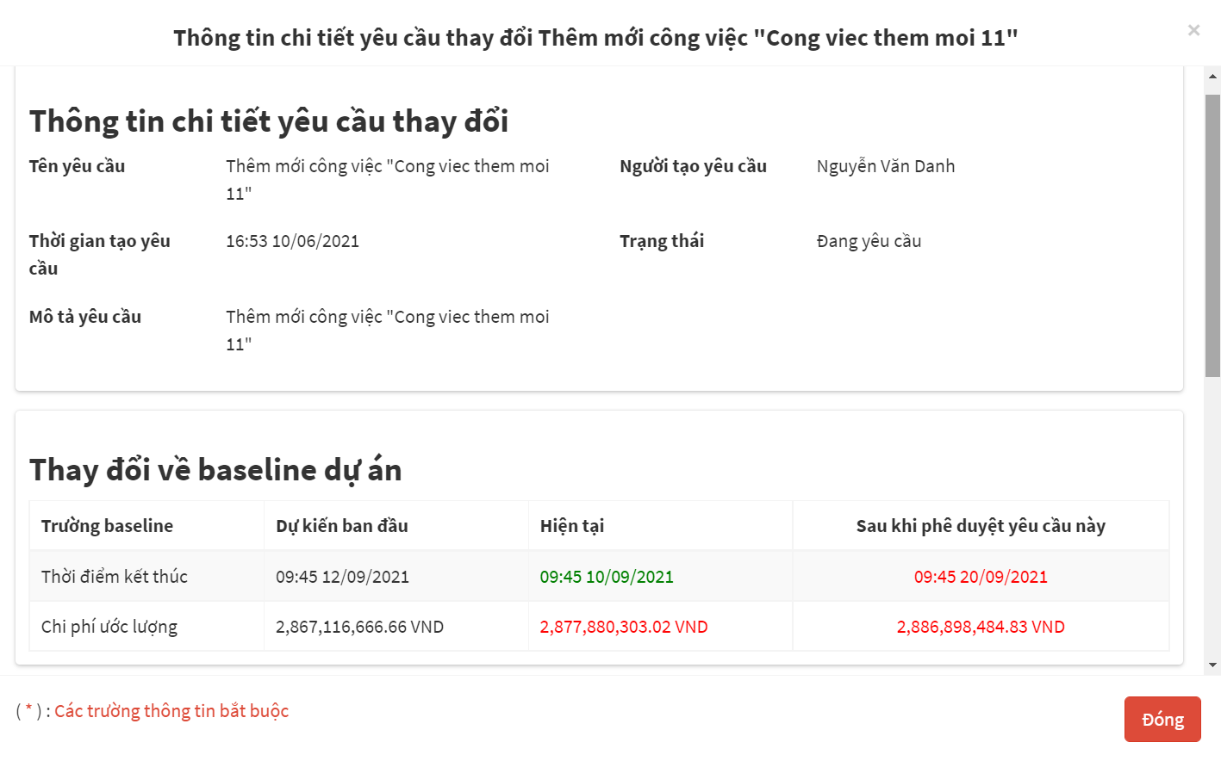
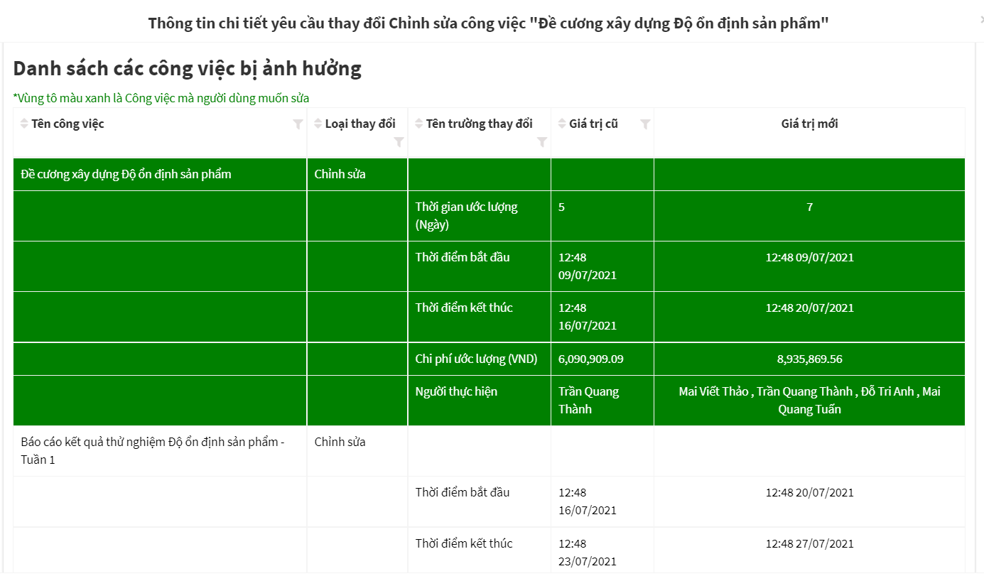
4.3. Yêu cầu thay đổi phát sinh trong dự án
Giải quyết 2 vấn đề:
Xác định được các công việc có thể bị ảnh hưởng khi thực hiện yêu cầu thay đổi?
Các công việc ấy ảnh hưởng như thế nào?
Notes:
Sử dụng thuật toán đệ quy để tìm kiếm danh sách các công việc liên quan tới công việc hiện tại
Các công việc thay đổi từng tham số như thế nào
Từ các công việc ➔ Toàn thể dự án thay đổi như thế nào

Slide 42
KẾT LUẬN VÀ HƯỚNG PHÁT TRIỂN

Slide 43
5.1. Kết luận
Xây dựng thành công ứng dụng “Quản lý và đánh giá công việc trong dự án”.
Tích hợp ứng dụng vào hệ thống không gian làm việc số DXClan của công ty Cổ phần An toàn thông tin và Truyền thông Việt Nam (VNIST)
Giải quyết các vấn đề mà các phần mềm trên thị trường đang gặp phải

Slide 44
5.2. Hướng phát triển
Xây dựng ứng dụng trên nền tảng Android và iOS.
Cải thiện mô hình, công thức đánh giá công việc và thành viên dự án để hoàn thiện và tính ứng dụng cao hơn.
Thêm các thuật toán khác để trợ giúp nhà quản lý khi lập kế hoạch dự án.
Tích hợp các bài toán giải quyết rủi ro và giải quyết vấn đề phát sinh trong dự án.

Slide 45
Xin cám ơn thầy cô và các bạn đã chú ý lắng nghe!
Notes:
Em đã trình bày xong đồ án tốt nghiệp của mình. Em xin gửi lời cảm ơn đến Tiến sĩ Trịnh Tuấn Đạt và Tiến sĩ Vũ Thị Hương Giang đã nhiệt tình giúp đỡ em hoàn thiện ĐATN. Tuy đã cố gắng nhưng với kiến thức còn hạn chế, chắc chắn ĐATN của em không tránh khỏi những sai sót. Em rất mong nhận được ý kiến của các thầy (cô) và các bạn để bản ĐATN của em được hoàn thiện hơn. Em xin chân thành cảm ơn

Slide 46
Tài liệu tham khảo
[1] Công ty Việt Anh, Tài liệu quy trình nghiệp vụ, 2020.
[2] Bodunwa, Oluwatoyin Kikelomo and Makinde, Jamiu Olalekan, Application of Critical Path Method (CPM) and Project Evaluation Review Techniques (PERT) in Project Planning and Scheduling, Journal of Mathematics and Statistical Science, 6, 1-8, 2020.
[3] Chương 4 Điều hành dự án bằng PERT/CPM, http://nguyenvanvuantvu.yolasite.com/resources/PP_%C4%91%E1%BB%8Bnh_l%C6%B0%E1%BB%A3ng_trong_KT/chuong4.PDF, truy cập lần cuối 2021.
[4] Nguyễn Thị Thư, Xây dựng phần mềm hỗ trợ quản lý rủi ro và các vấn đề phát sinh trong quá trình thực hiện công việc, ĐATN, Trường Đại học Bách Khoa Hà Nội, Hà Nội, 12/2019.

Slide 47
Biểu đồ Usecase tổng quan

Slide 48
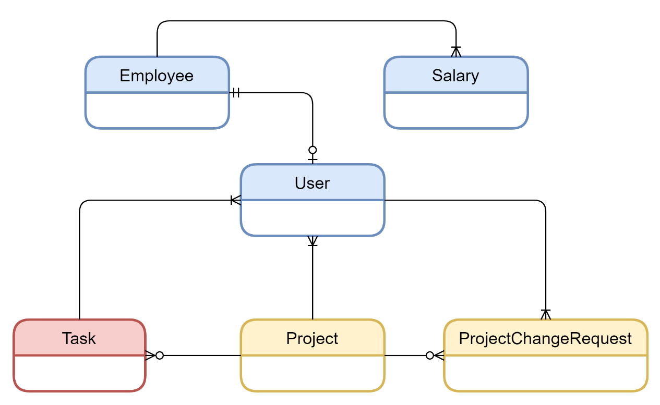
Sơ đồ thực thể liên kết

Slide 49
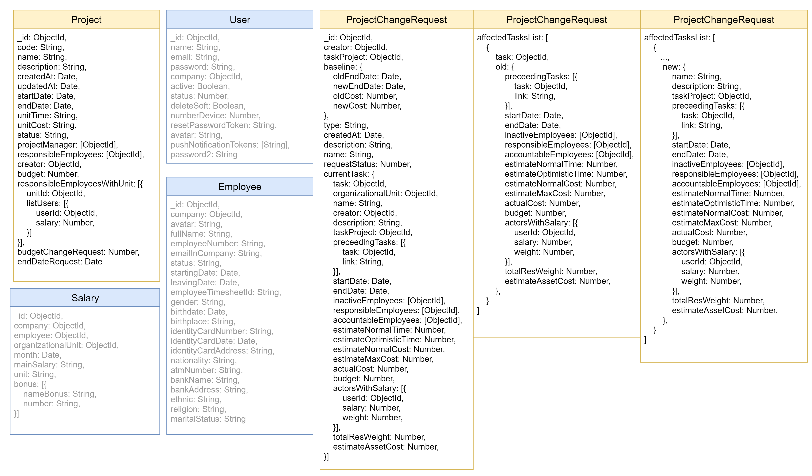
Cơ sở dữ liệu – P1

Slide 50
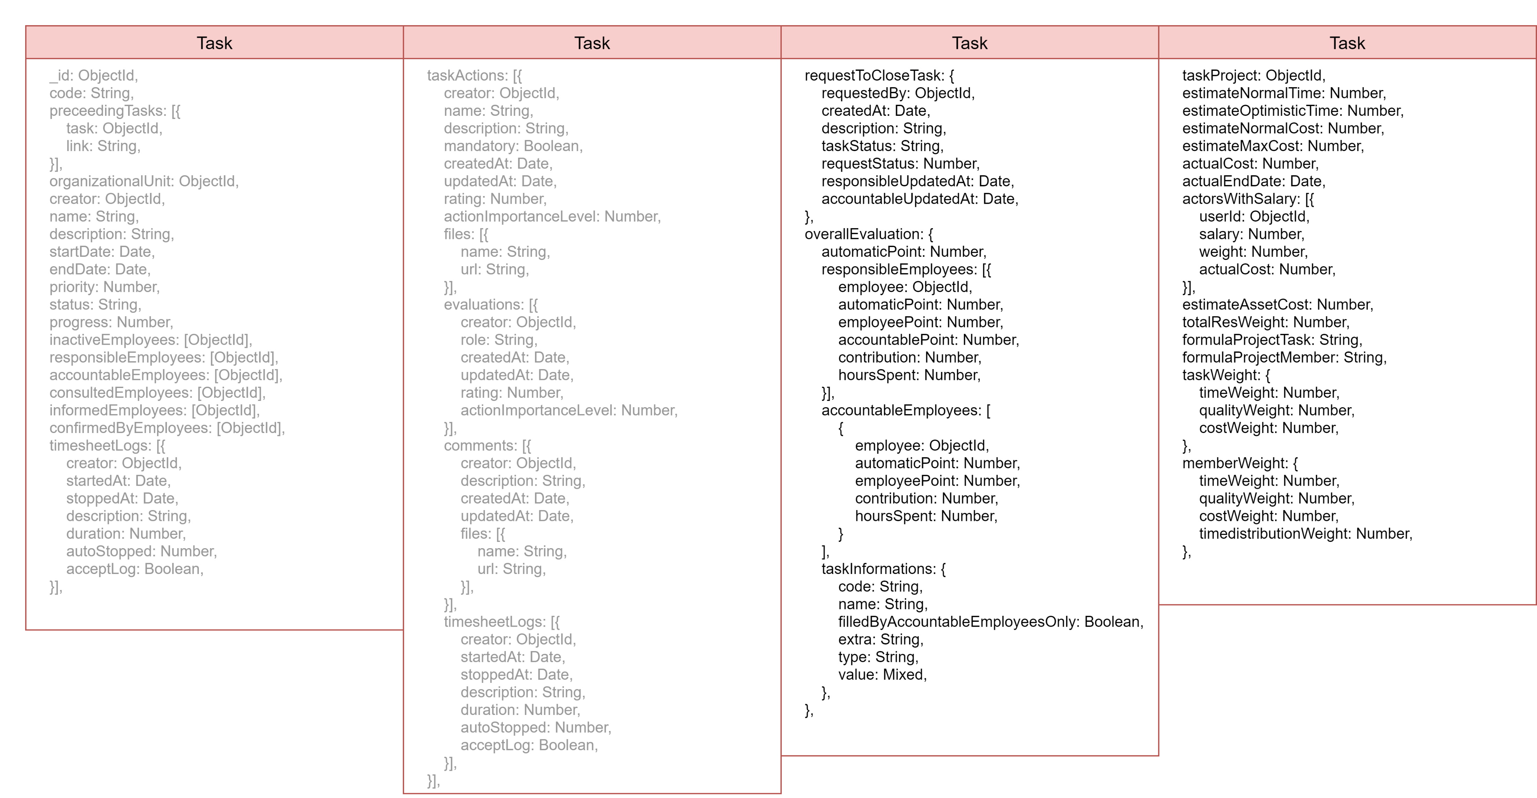
Cơ sở dữ liệu – P2

Slide 51
Cách điền thông số từng node – P1
1. Biểu đồ CPM – Điền thông số node
Bước 2: Tính ES và EF (Start → Finish)
EF_{j} = ES_{j} + t_{j}
ES_{j} = Max {EF_{i}} với mọi j > i
ES₀ = 0
0
7
7
10
A
7
B
3
10
12
Start
E
2
Finish
0
6
6
9
C
6
D
3

Slide 52
Cách điền thông số từng node – P2
1. Biểu đồ CPM – Điền thông số node
Bước 3: Tính LS và LF (Finish → Start)
LF_{max} = EF_{max}
LS_{j} = LF_{j} - t_{j}
LF_{j} = Min {LS_{i}} với mọi j < i
0
7
7
10
A
7
B
3
0
7
7
10
10
12
Start
E
2
Finish
10
12
0
6
6
9
C
6
D
3
1
7
7
10

